Slide 1
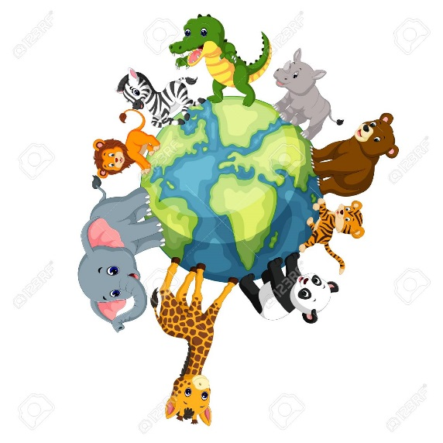
ATTIVITA’ MOTORIA Scopriamo il mondo animale
SEZ. L PLESSO « FRA’ SICILIANO»
INSEGNANTI: ANNA MARIA IMPROTA – CONCETTA PALLADINO
A CURA DELL’INSEGNANTE ANNA MARIA IMPROTA

Slide 2
Ciao bambini oggi sono venuti a trovarci gli amici del mondo animale… Vogliono raccontarci un po’ di cose e poi giocare insieme a noi… Siete pronti?

Slide 3
Mi chiamo BRUNO… e sono un ORSO… Vivo nelle foreste e nei boschi di alta montagna… Sono un animale fortissimo…corro più veloce di un cavallo e mi arrampico senza problemi sugli alberi…
Ci proviamo noi…

Slide 4
Mi chiamo ELLA… e sono una PAPERELLA… Trascorro la maggior parte della vita nell’acqua…mi diverto moltissimo…ho le zampe corte e i piedi palmati così posso muovermi bene nell’acqua…sulla terraferma sono un po’ impacciata…
Adesso provate a muovervi come me…mi raccomando tenete i piedi con le punte rivolte di lato…
Difficile vero?!

Slide 5
Mi chiamo LILLO…e sono un COCCODRILLO vivo quasi sempre dentro l’acqua…per respirare lascio la parte superiore della mia testa fuori dall’acqua…
Adesso provate a muovervi come me…mettetevi a pancia giù e strisciate sul pavimento…le braccia strisciano con voi e vi servono per dare la direzione

